Slide 1



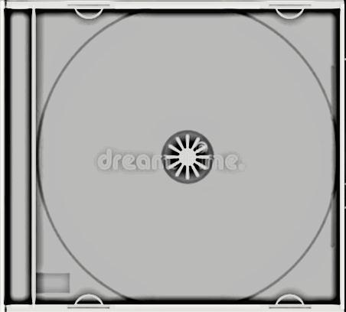





Slide 2
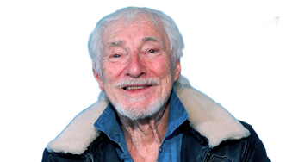
01. Si j'avais un marteau
02. Enfants de tous pays
03. Les copains d'abord
04. Siffler sur la colline
05. Les Champs-Élysées
06. L'Amérique
07. On ira tous au paradis
08. L'été indien
09. La ballade des gens heureux
10. Michèle
11. Bidon
12. Prendre un enfant par la main
13. Mélissa
14. Cézanne peint
15. Il faudra leur dire
16. C'est déjà ça

Slide 3

































